Slide 1

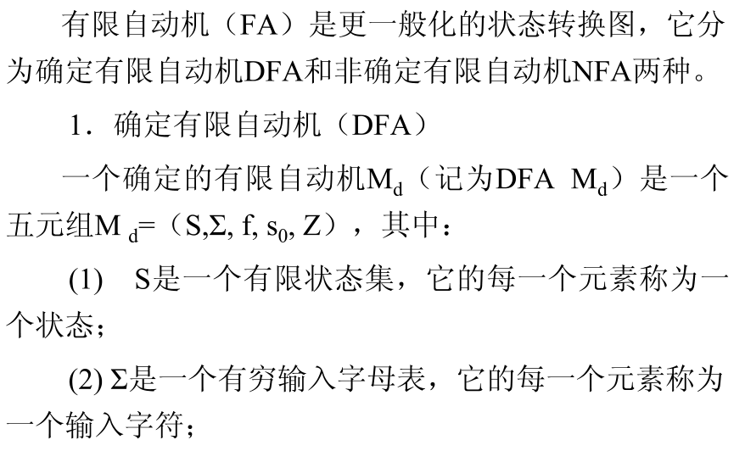

Slide 2
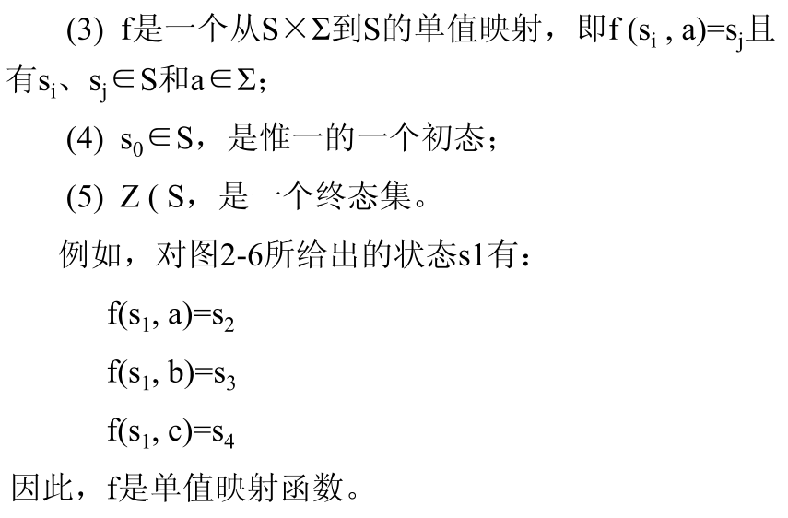

Slide 3
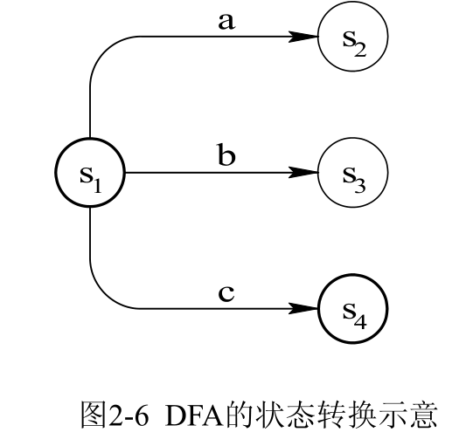

Slide 4

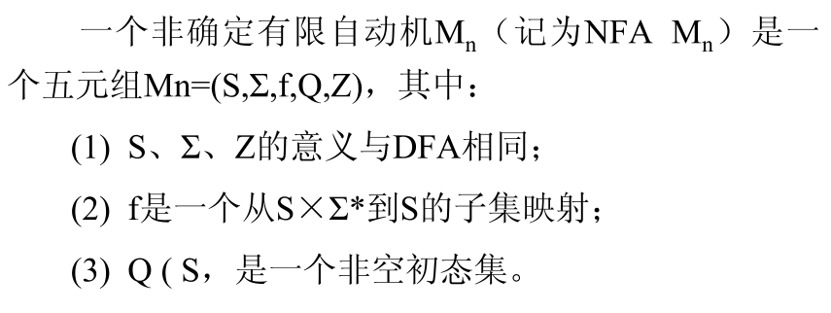

Slide 5

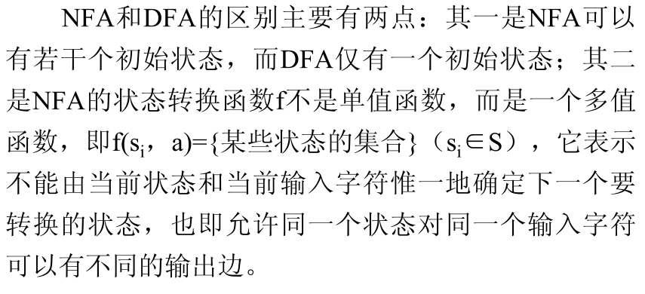

Slide 6
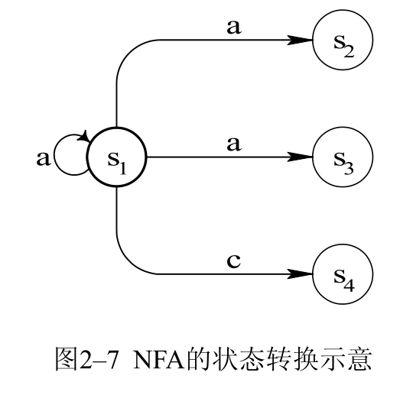

Slide 7
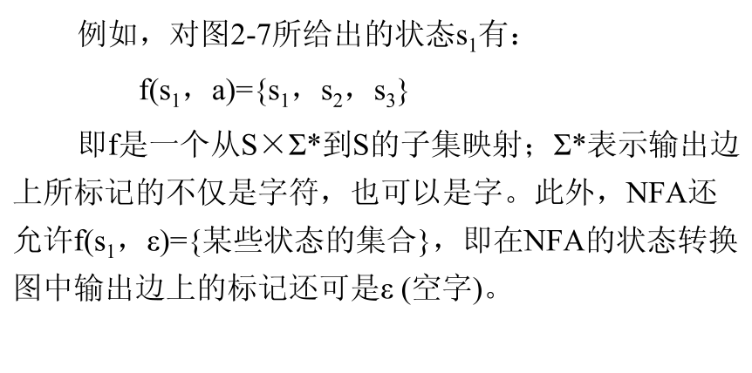

Slide 8

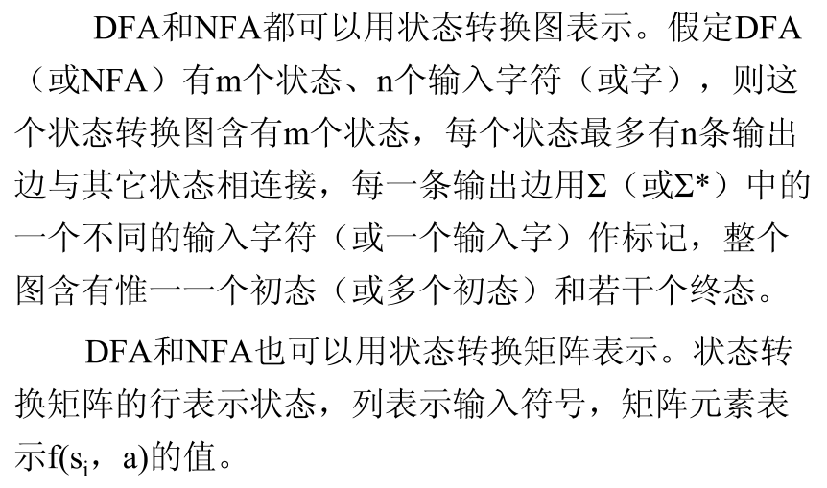

Slide 9
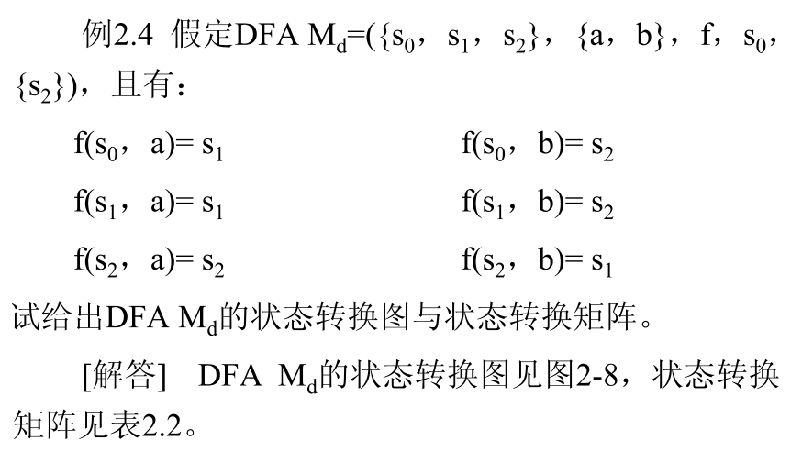

Slide 10
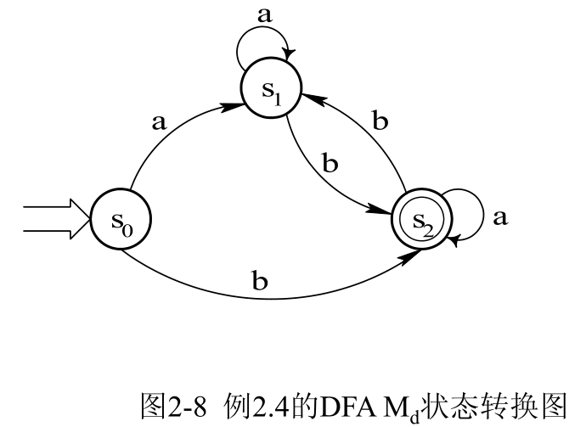

Slide 11

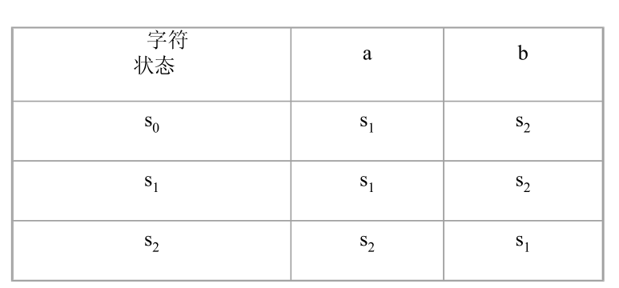

Slide 12
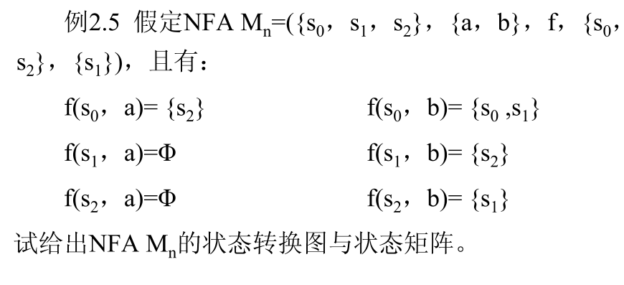

Slide 13
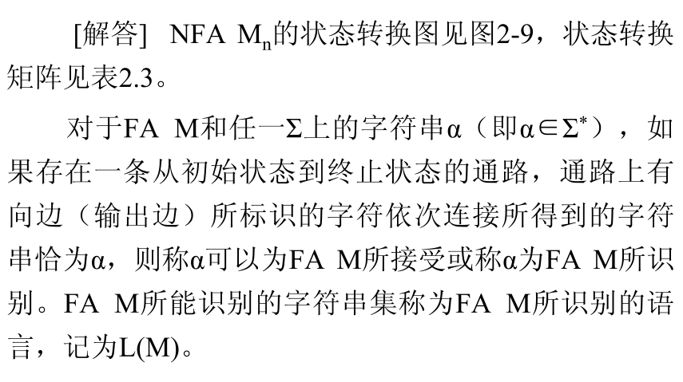

Slide 14
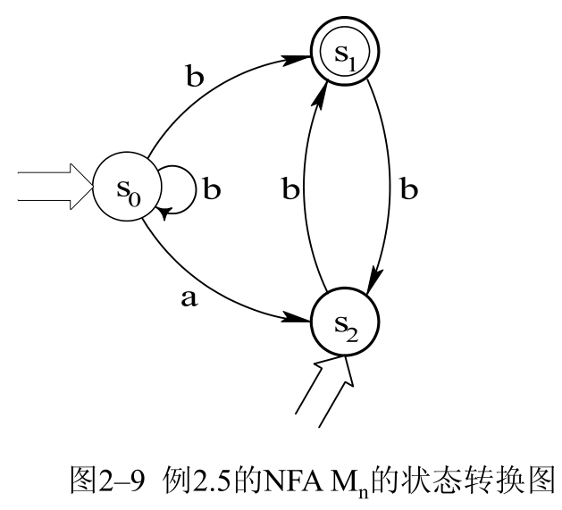

Slide 15
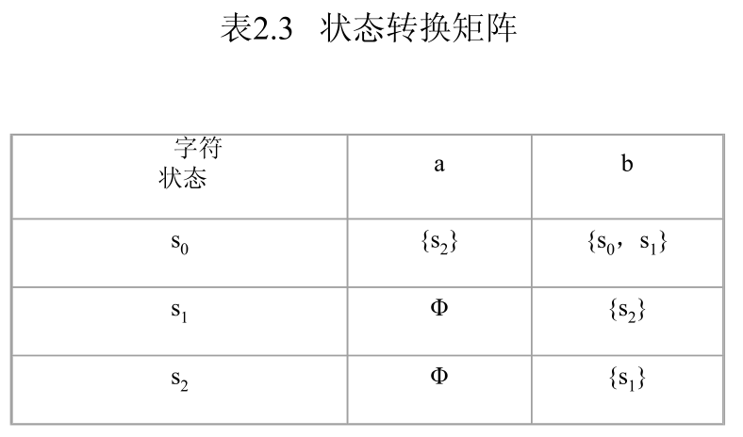

Slide 16
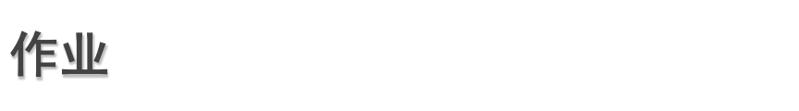
有DFA, M=({0,1,2,3},{a,b},f,0,{3})，其中f为：
f(0,a)=1, f(0,b)=2, f(1,a)=3, f(1,b)=2
f(2,a)=1, f(2,b)=3, f(3,a)=3, f(3,b)=3
画出状态转换图和状态转换矩阵。

Slide 17
定义：NFA M=（Σ，SS，S₀，Φ，Z），其中 Φ为
SS × ∑ → SS⁻ 的映射。其中SS⁻表示SS的幂集，其余符号
定义与DFA一样。显然，DFA是NFA的特例。
例：NFA M=（{0，1}，{S，P，Z}，S，f，{Z}）其中
  f（S，0）={P} f（Z，1）={P}
  f（Z，0）={P} f（P，1）={Z}
  f（S，1）={S，Z}
1
1
S
0,1
Z
0
P
1

Slide 18
1
1
S
0,1
Z
0
P
1
 | 0 | 1
S⁰ | {P} | {S⁰,Z*}
P | {} | {Z*}
Z* | {P} | {P}
简化为
 | 0 | 1
S⁰ | P | S⁰,Z*
P |  | Z*
Z* | P | P

Slide 19
具有ε转移的不确定的有限自动机
a
b
c


1
2
3
  有如下定理:对任何一个具
  有ε转移的不确定的有限自
  动机NFA N，一定存在一个
  不具有ε转移的不确定的有
  限自动机NFA N′,使得
  L(N′)=L(N)。
b
a
2
a
b
1
b
c
c
a
3
b
c

Slide 20
对于Σ﹡中的任何一个串T，若存在一条从初态结到某一终态结的道路，且这条道路上所有弧的标记字母依序连接成的串(不理睬那些标记为ε的弧)等于T ，则称T可为NFA M所识别(读出或接受)。
若M的某些结既是初态结又是终态结，或者存在一条从某个初态结到某个终态结的道路,其上所有弧的标记均为ε，那么空字可为M所接受。

Slide 21
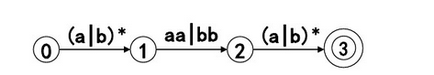
非确定有限自动机
识别所有含有相继两个a或相继两个b的字

Slide 22
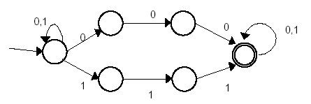
000
111
1010001
110011101
任何含有3个连续0或3个连续1的0/1串
(0|1)*(000|111)(0|1)*

Slide 23
DFA M所能接受的符号串的全体记为L(M)
结论：∑上一个符号串集V⊂∑∗是正规的，当且仅当
存在一个∑上的确定有限自动机M，使得 V=L(M)。
NFA N所能接受的符号串的全体记为L(N)
结论：上一个符号串集V是正规的，当且仅当
存在一个上的不确定有限自动机N，使得V=L(N)。
对于任何两个有限自动机M和M′，如果L(M)=L(M′)
，则称M与M′是等价的。

Slide 24
  3.3.4、NFA到DFA的转换
  对每个NFA N一定存在一个DFA M，使得L(M)=L(N)。即对每个NFA N存在着与之等价的DFA M，且与某一NFA等价的DFA不唯一。
  有一种算法，将NFA转换成接受同样语言的DFA.这种算法称为子集法。构造NFA到相应DFA的基本思路是：
  DFA的每一个状态对应NFA的一组状态。使用
  DFA的状态去记录在NFA读入一个输入符号后可能
  达到的所有状态.

Slide 25
1.状态集合I的ε-闭包，表示为ε-closure(I)。定义为一状态集：它包括状态集合I的任何状态S，且包括S经任意条ε弧而能到达的所有状态。
2.状态集合I的a弧转换，表示为moveset(I,a)。
定义为状态集合J，J是那些可从I中的某一状态S经过一条a弧而到达的所有状态的集合。
  I={1}, ε-closure(I)={1,2}；
  I={5}, ε-closure(I)={5,6,2}；
  moveset({1,2},a)={5,4,3}
  ε-closure(moveset({1,2},a))
  = ε-closure({5,4,3})
  = {5,4,3,6,2,7,8}；
5

6
a

1

2
a
3

8
a

4
7

Slide 26
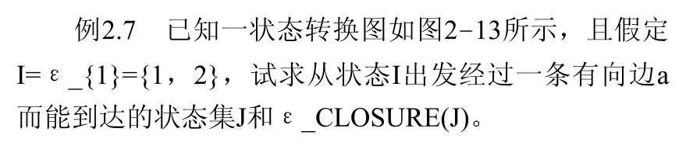
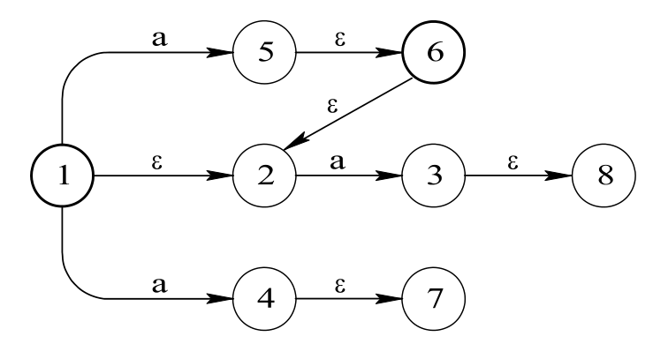

Slide 27
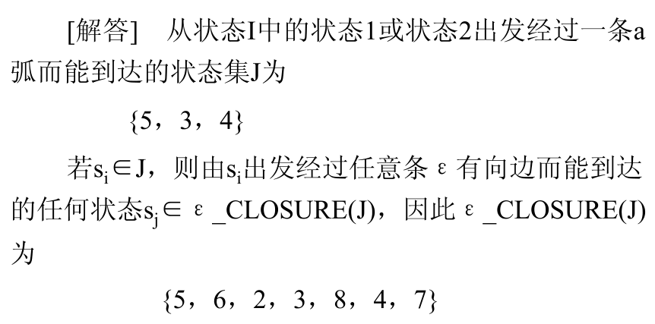

Slide 28
假设NFA N=（Σ，KK，K₀，f，Kt）按如下办法构造一个DFA
M=（Σ，SS，S₀ ，d，St)，使得L(M)=L(N)：
1）M的状态集SS是KK的一些子集组成的集合。用S_{i} ... S_{j}表示SS的元素，分别对应KK的子集{K_{i1，}K_{i2} ... }... {K_{j1，}K_{j2} ... }；
其中K_{i1，}K_{i2} ...K_{j1，}K_{j2} ...为KK中的元素。
  2）M的转换函数d是这样定义的
  d(S_{s},a)=d({K_{s1 ，}K_{s2} ... },a)
  =ε-closure(moveset({K_{s1 ，}K_{s2} ... },a))
  ={K_{s′1 ，}K_{s′2} ... }=S_{s′}
  3）S₀=ε-closure(K₀)为M的开始状态；
  4）St={...S_{e}...}，其中
  S_{e}={K_{e1，}K_{e2} ... }且{K_{e1，}K_{e2} ... } ∩ Kt ≠ Φ

Slide 29
构造NFA N的状态K的子集的算法：
  假定所构造的子集族为C，即C= (C1,C2,...),其中C1, C2,... 为NFA的状态集KK的子集。
  1）开始，令ε-closure(K₀)为C中唯一成员，并且它是未被标记的。
  2）while （C中存在尚未被标记的子集C_{i}）do
  { 标记C_{i}； for 每个输入字母a do {
  C_{j}:= ε-closure(moveset(C_{i},a))；
  if C_{j}不在C中 then
  将C_{j}作为未标记的子集加在C中
  }
  }

Slide 30
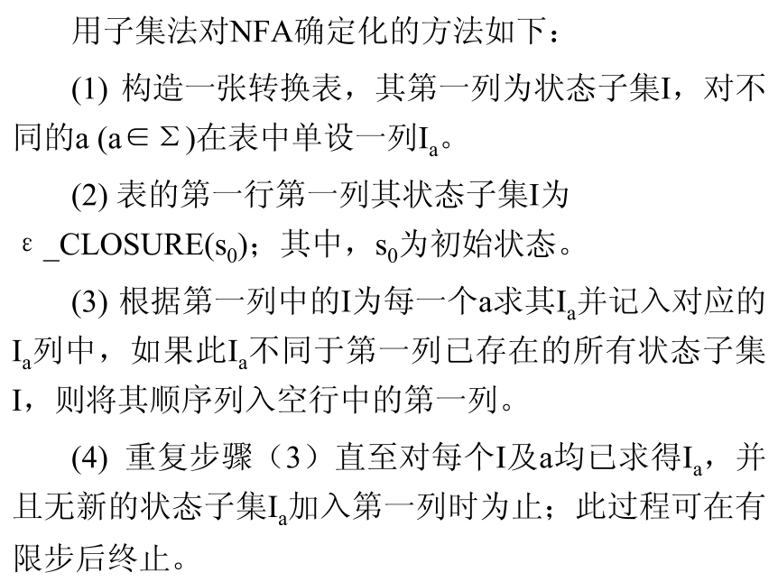

Slide 31
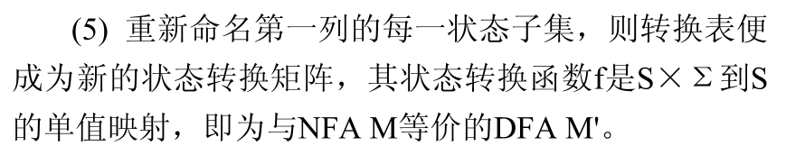

Slide 32
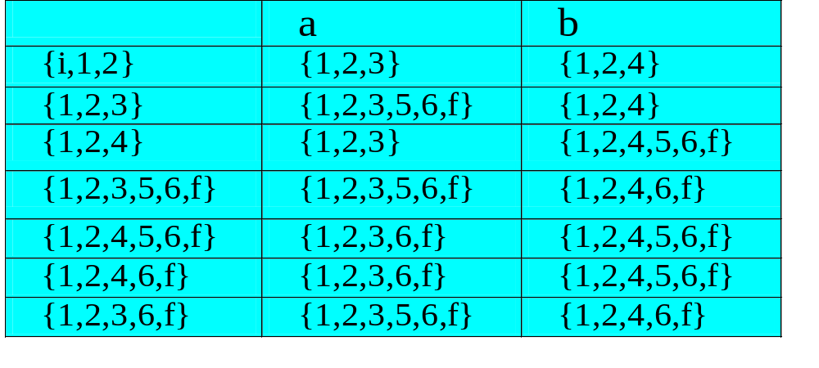
例：
a
a
3
a
a




i
1
2
5
6
f
b
b
b
b
4
S
A
B
A
C
B
B
A
D
C
C
E
D
F
D
E
F
D
F
C
E

Slide 33
a
b
{i,1,2}
S
{1,2,3}
A
{1,2,4}
B
{1,2,3}
A
{1,2,3,5,6,f}
C
{1,2,4}
B
{1,2,4}
B
{1,2,3}
A
{1,2,4,5,6,f}
D
{1,2,3,5,6,f}
C
{1,2,3,5,6,f}
C
{1,2,4,6,f}
E
{1,2,4,5,6,f}
D
{1,2,3,6,f}
F
{1,2,4,5,6,f}
D
{1,2,4,6,f}
E
{1,2,3,6,f}
F
{1,2,4,5,6,f}
D
{1,2,3,6,f}
F
{1,2,3,5,6,f}
C
{1,2,4,6,f}
E
a
A
a
C
b
E
a
a
S
a
a
b
b
b
B
D
F
b
a
b
b

Slide 34
NFA
a
a
3
a
a




i
1
2
5
6
f
b
b
b
b
4
等价的DFA
a
A
a
C
b
E
a
a
S
a
a
b
b
b
B
D
F
b
a
b
b

Slide 35
课堂作业1：把下面的NFA确定化
a
a
a
0
1
2
b
b
b
a
a
a
A
B
C
a
b
b
b
D

Slide 36
说一个有限自动机是化简了的，即是说，它没有多余状态并且它的状态中没有两个是互相等价的。一个有限自动机可以通过消除多余状态和合并等价状态而转换成一个较简的与之等价的有限自动机。

Slide 37
最小状态DFA的含义:
  1）没有多余状态(死状态)
  有限自动机的多余状态是指：从自动机的开始状态出发，任何输入串也不能到达的那个状态；或，从这个状态没有通路到达终态。
  2）没有两个状态是互相等价（不可区别）
两个状态s和t等价，应满足：
    兼容性——同是终态或同是非终态
    传播性——从s出发读入a(a∈∑)和从t出发读入a到达的状态等价。

Slide 38

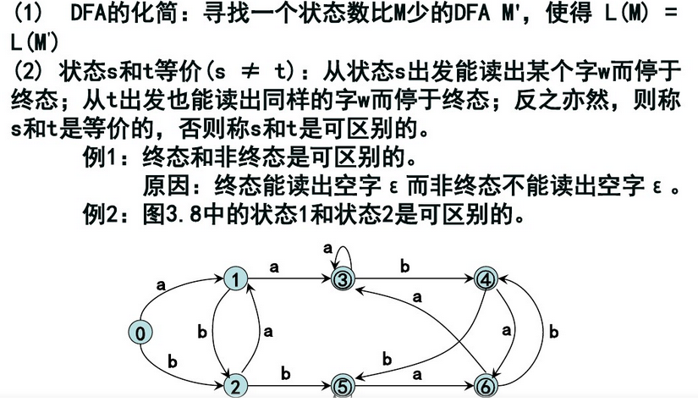

Slide 39
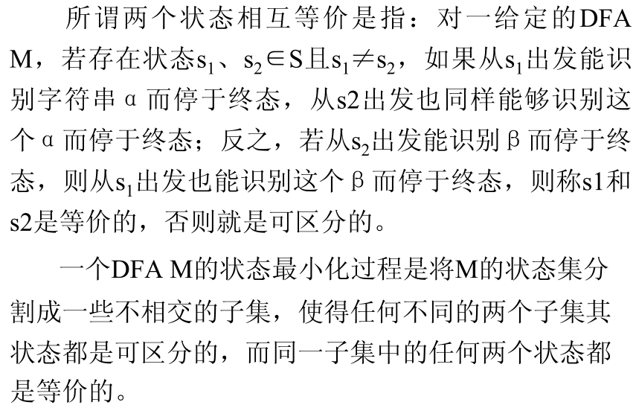

Slide 40
a
A
a
C
b
E
a
a
S
a
a
b
b
b
B
D
F
b
a
b
b
C和F同是终态, C和F读入a都到达C,读入b都到达E，因此C和F等价；同理，E和D也等价。
C和D同是终态,读入a分别到达C和F,读入b到达E和D。所以C和D等价
S和C不等价，因为C是终态，而S不是终态

Slide 41
DFA的最小化算法——“合并法”
PROCEDURE Optimization( DA: in DFA; DA0: out DFA );
BEGIN
1: DA0.TT := DA.TT; //TT为状态转换表
DA0.states := DA.states;
将DA0.states分为终态组和非终态组；
2: 寻找使得（DA0.TT[S_{i}] = DA0.TT[S_{j}]且S_{i}和S_{j}为同组的i和j，其中TT[S_{i}]表示TT矩阵的S_{i}行，TT[S_{j}]表示TT矩阵的S_{j}行。
3: 若不存在，则转[6]；
4: 若存在S_{i}和S_{j}等价，则做吸收工作M(S_{i},S_{j})；
5: 重复[2，3，4]；
6：
END
若S_{j}是开始状态，则S_{i}和S_{j}调换过来
删除DAO.TT表的S_{j}行：
DA0.states := DA.states - {S_{j}}；
将DA0.TT表元素中的S_{j}都改为S_{i} 。

Slide 42
a
2
b
3
c
4
1
d
5
6
c
7
b
 | a | b | c | d
1⁰ | 2 |  |  | 5
2 |  | 3
3 |  |  | 4*
4*
5 |  | 6
6 |  |  | 7*
7*
 | a | b | c | d
1⁰ | 2 |  |  | 2
2 |  | 3
3 |  |  | 4*
4*
# | # | # | # | #
# | # | # | # | #
# | # | # | # | #

Slide 43
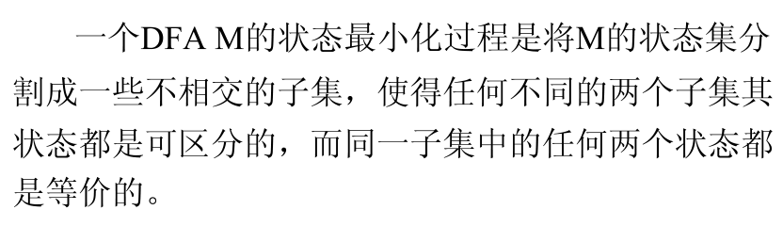
DFA的最小化算法——“状态分离法”
把一个DFA的状态集分成一些不相交的子集，使得任何两个不同的子集中的状态都是可区别的，而同一子集中的任何两个状态都是等价的.

Slide 44
GroupSet := {(DA.state - DA.finalstates), DA.finalstates};
FinalGroupSet := { };
FORALL Group∈GroupSet DO
BEGIN
NewGroup := {};
S1 := Group.FirstState; S2 := Group.NextState;
WHILE S2≠nil DO
BEGIN
FORALL a∈CharSet DO
BEGIN
IF ～OneGroup(TT(S1,a),TT(S2,a)) THEN
BEGIN
Group := Group – {S2};
NewGroup := NewGroup ∪ {S2};
Exit;
END;
END;
S2 := Group.NextState;
END;
FinalGroupSet := FinalGroupSet ∪ {Group};
IF NewGroup≠{} THEN GroupSet := GroupSet –{Group} ∪ {NewGroup};
END

Slide 45
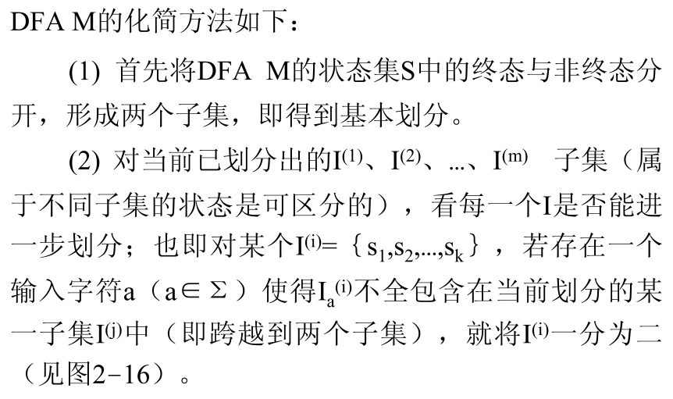

Slide 46
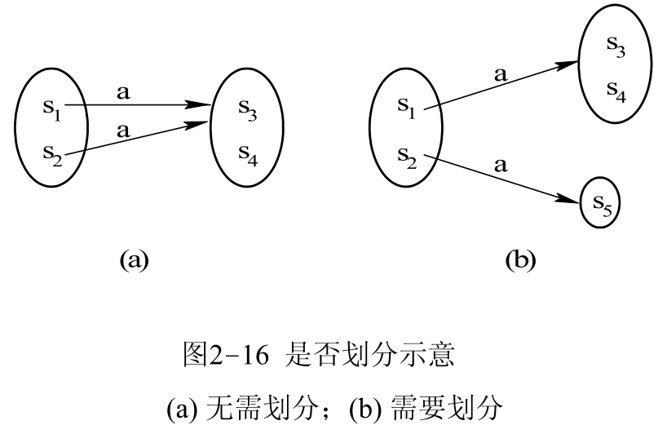

Slide 47
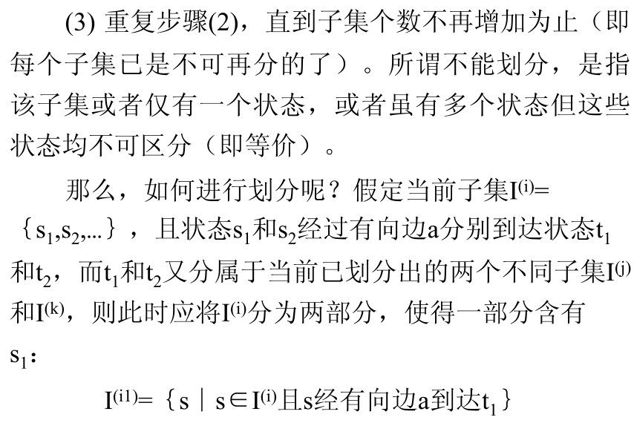

Slide 48
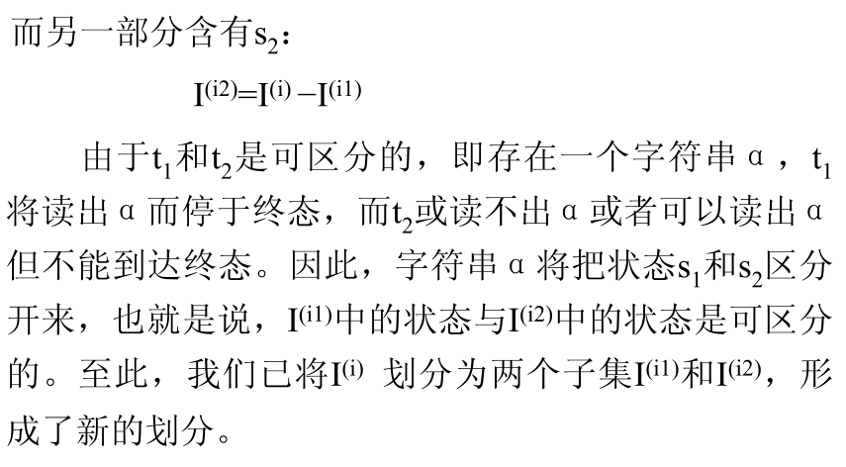

Slide 49
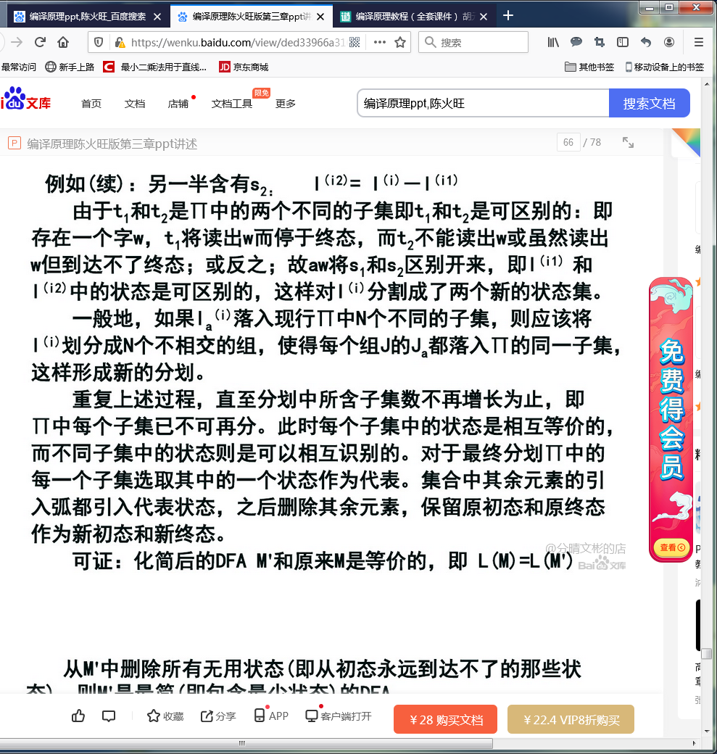
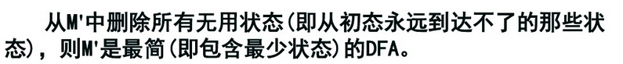

Slide 50
a
1.将M的状态分成非终态和终态集
{S,A,B} {C,D,E,F}
2 .寻找子集中不等价状态
{S,A,B} {C,D,E,F}
{C,D,E,F}
3. P={{A},{S},{B},{D}}
a
A
a
C
b
E
a
S
b
a
a
b
b
b
B
b
D
a
F
b
{
}
A
}
{S,B
{S
}
{
B
}
a
A
a
{
B
}
S
b
a
b
B
b
D
a|b

Slide 51
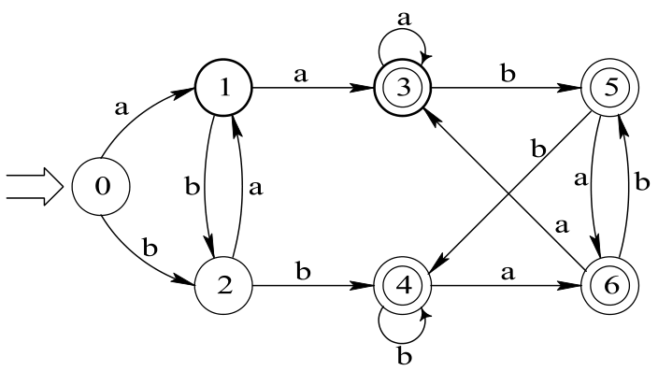

Slide 52
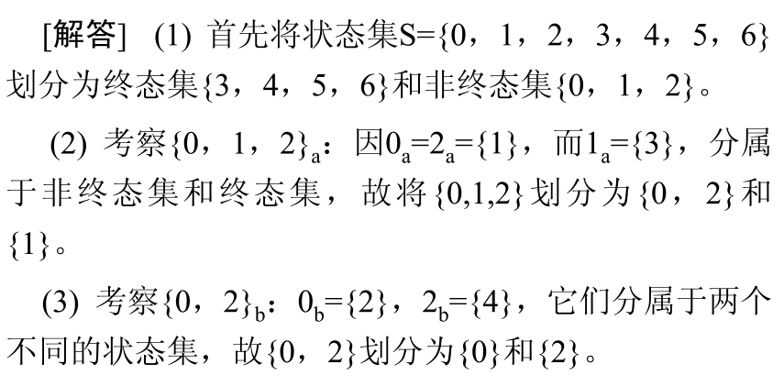

Slide 53
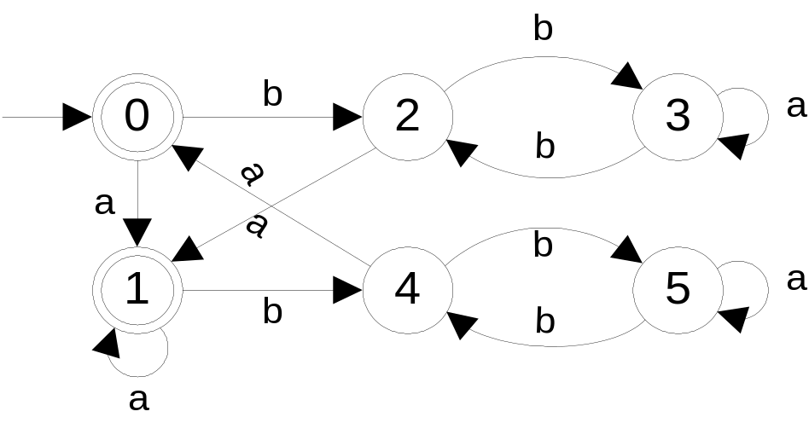
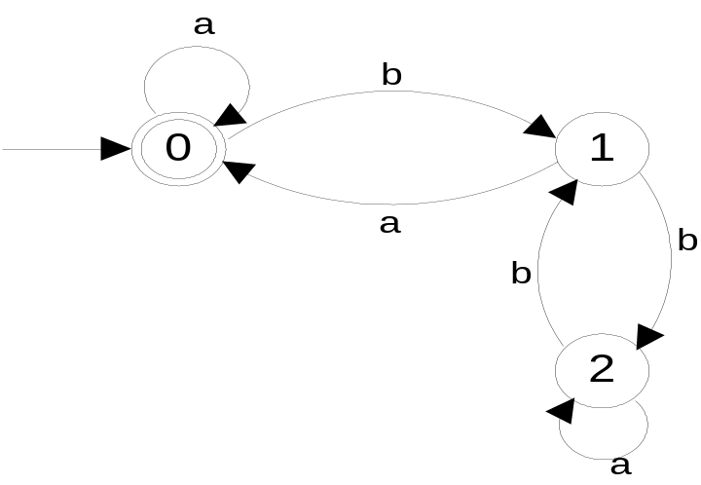
课堂作业：把下面的DFA最小化

Slide 54
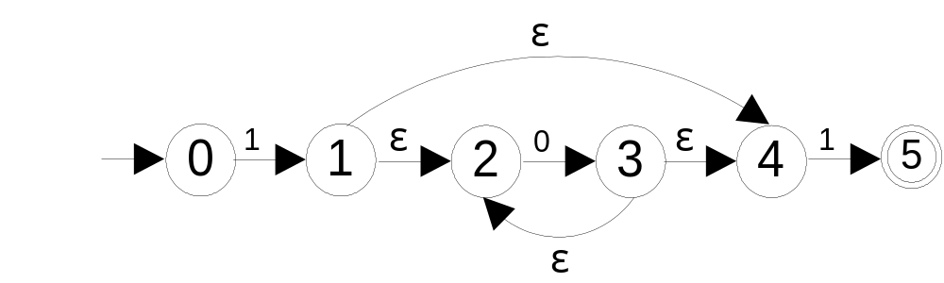
作业：把下面的NFA确定化及最小化

